Slide 1


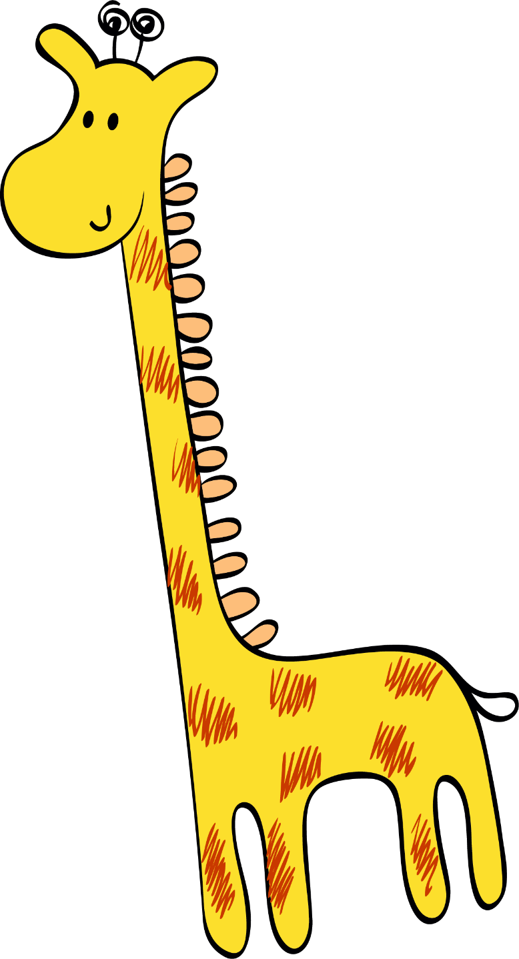

Slide 2



Chủ đề 1
Trang 37-38
Trang 37-38

Slide 3




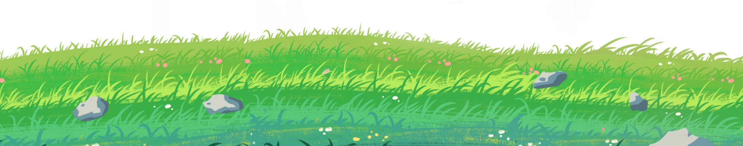
Giới thiệu nhân vật

Slide 4
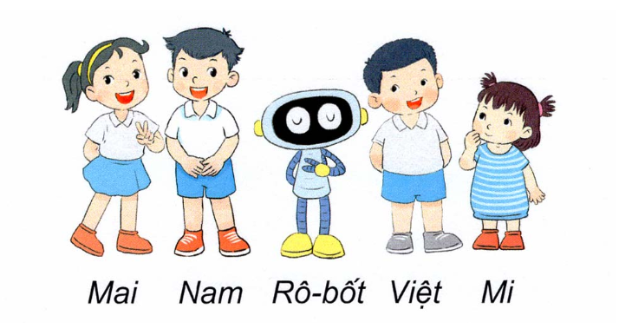
TUYẾN NHÂN VẬT XUYÊN SUỐT

Slide 5






Trò chơi
Chuẩn bị đồ dùng đến lớp
Trò chơi
Chuẩn bị đồ dùng đến lớp
Đồ dùng học Toán

Slide 6


Sách Toán 1
VBT Toán 1

Slide 7

Ôn chữ hoa D, Đ
CÙNG
KHÁM PHÁ SÁCH TOÁN 1

Slide 8
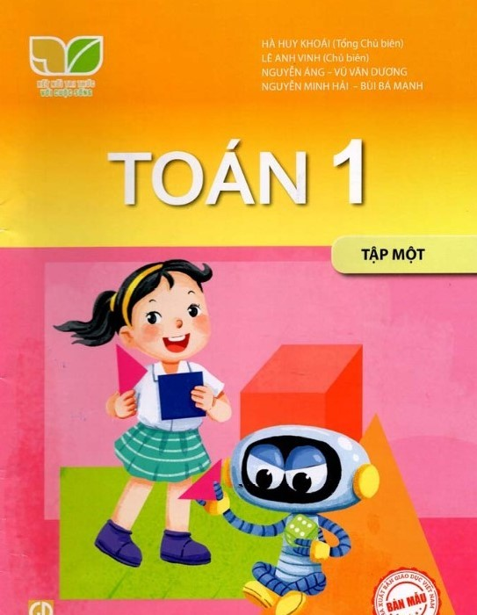
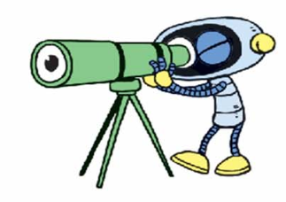
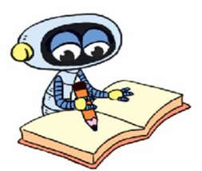
SGK Toán 1 Kết nối tri thức với cuộc sống
GS.TSKH. HÀ HUY KHOÁI (Tổng Chủ biên)
PGS. TS. LÊ ANH VINH (Chủ biên)
NGUYỄN ÁNG – VŨ VĂN DƯƠNG
NGUYỄN MINH HẢI – BÙI BÁ MẠNH

Slide 9
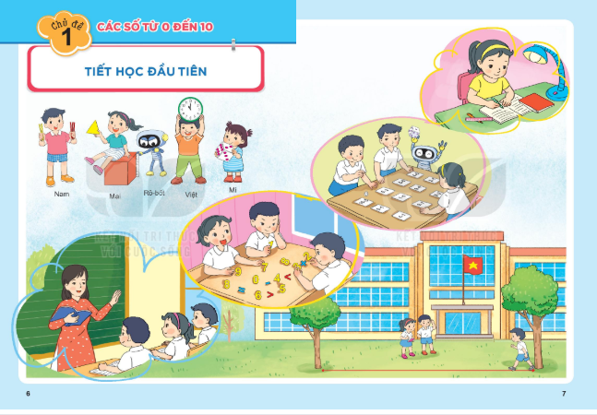
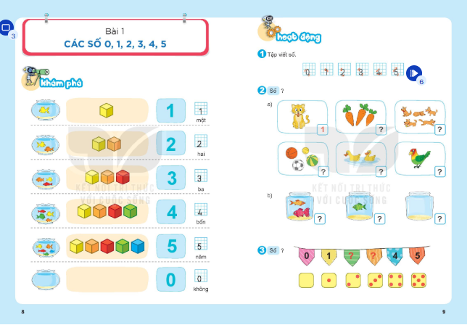
Nội dung mỗi bài học nằm trên 2 trang sách.

Slide 10
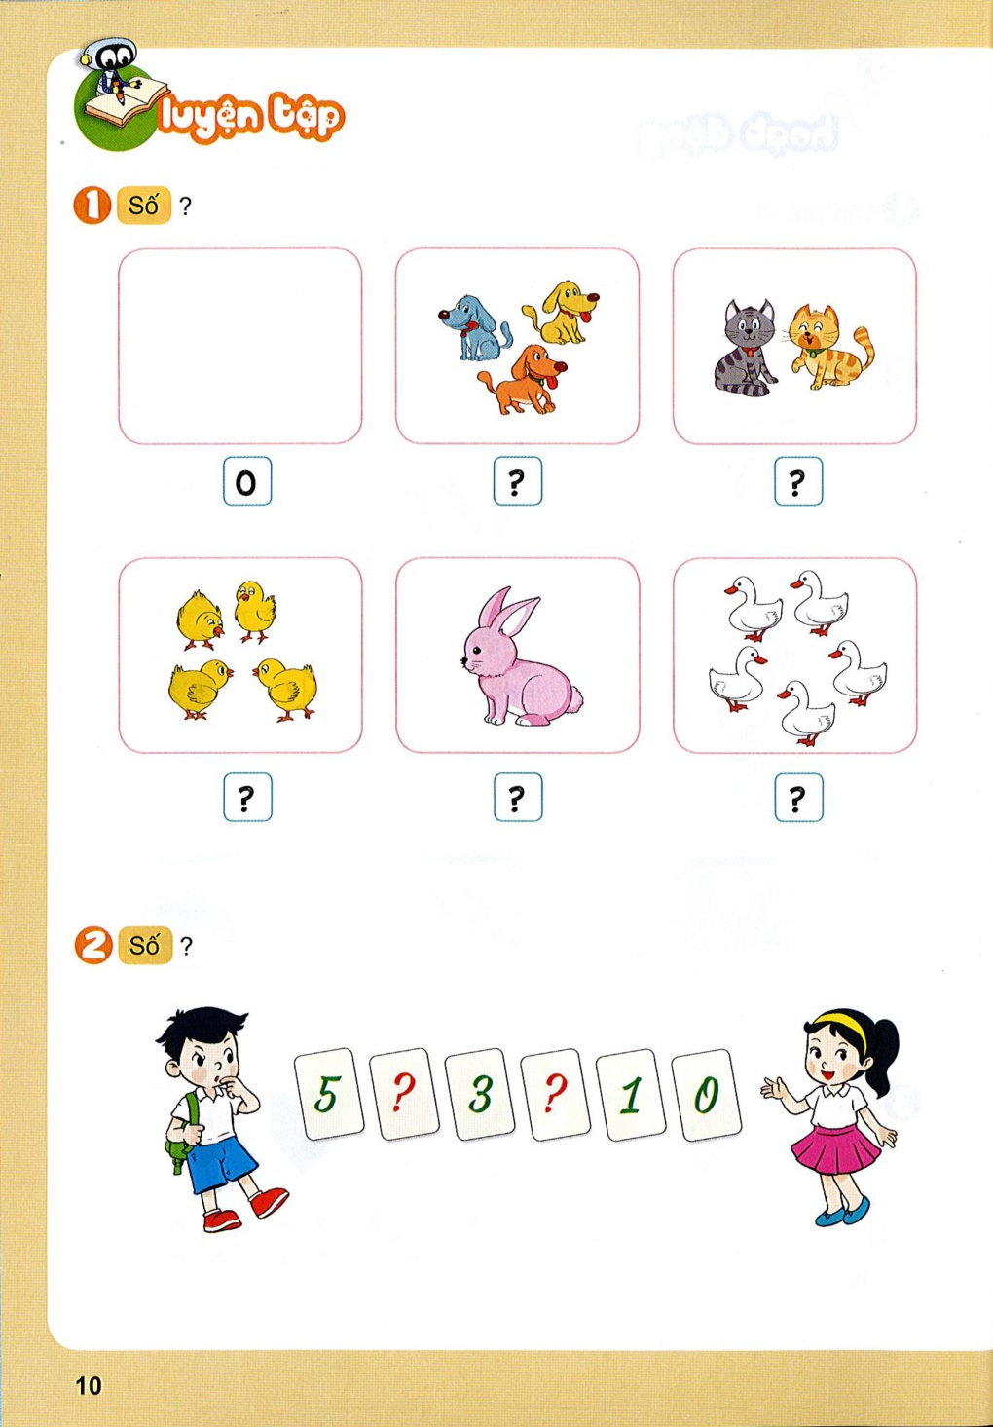
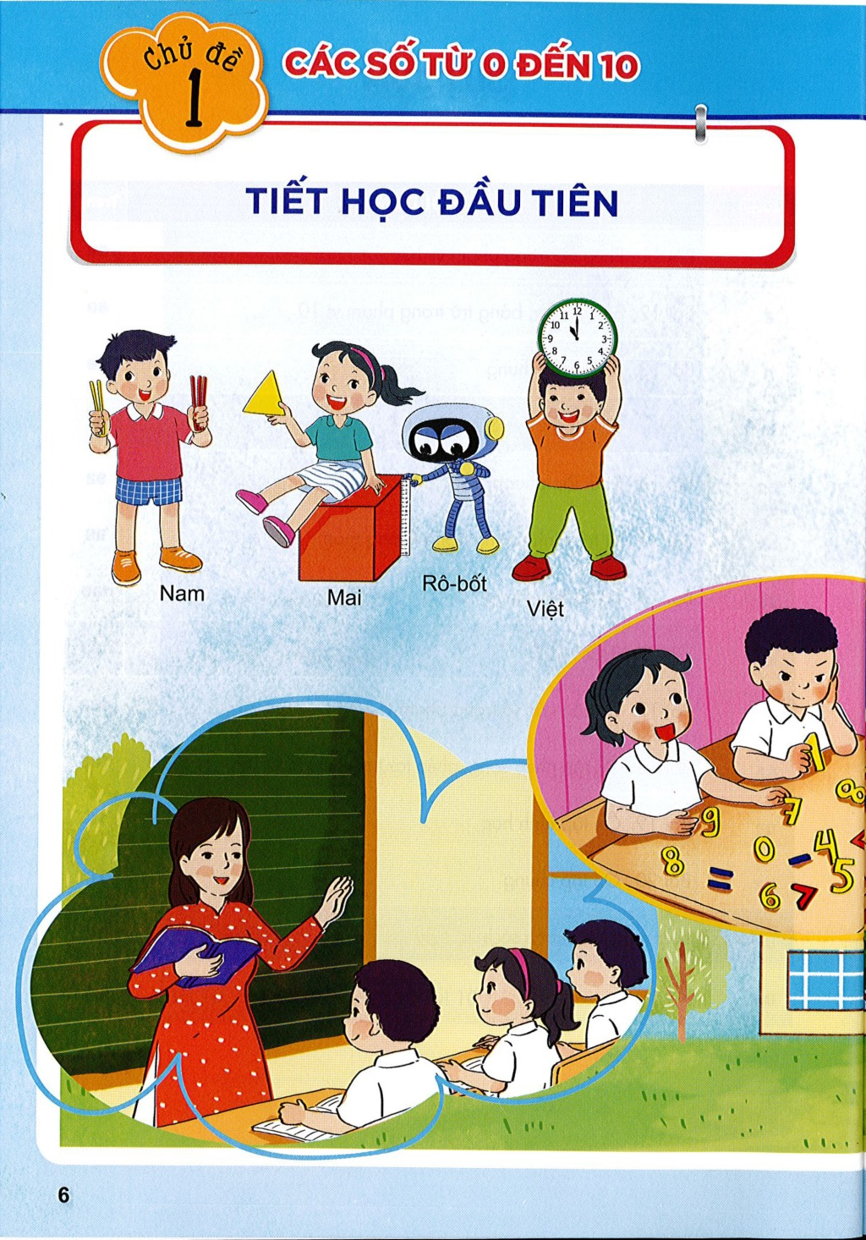
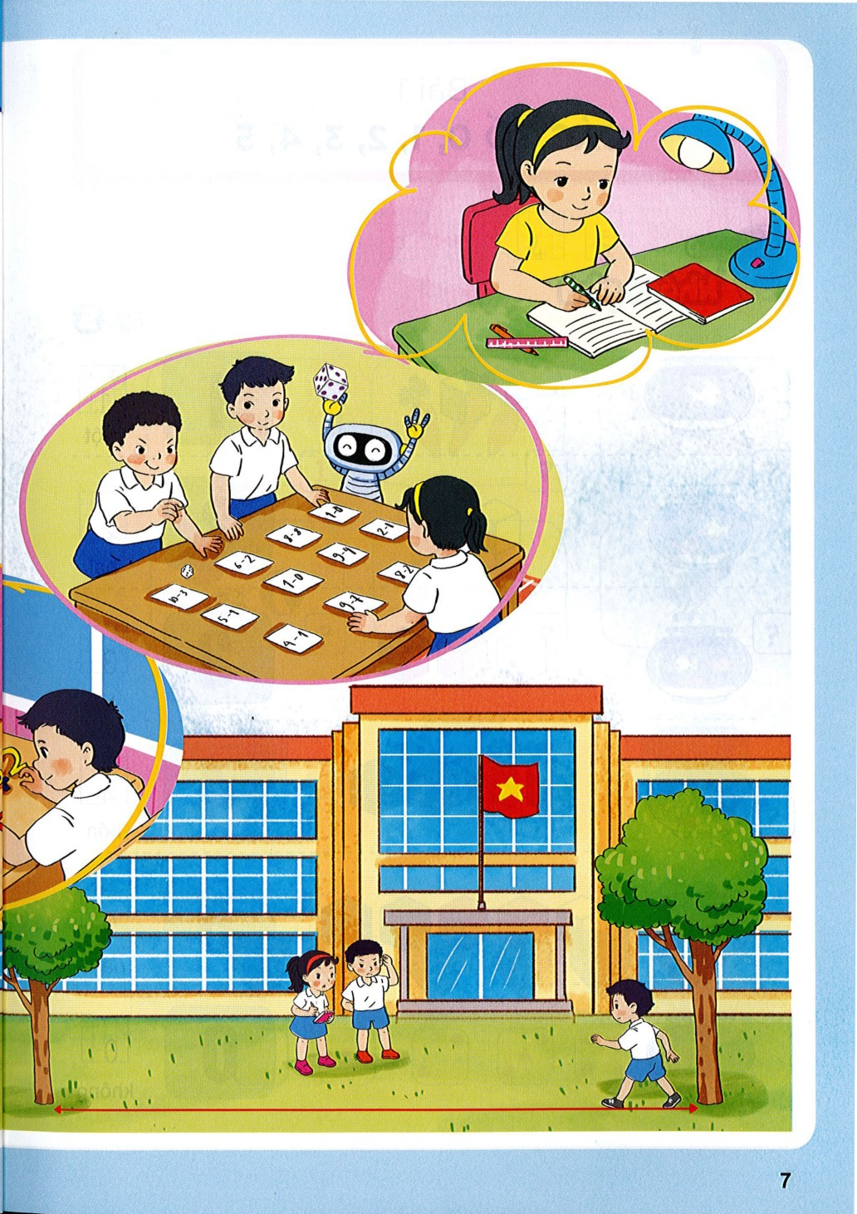
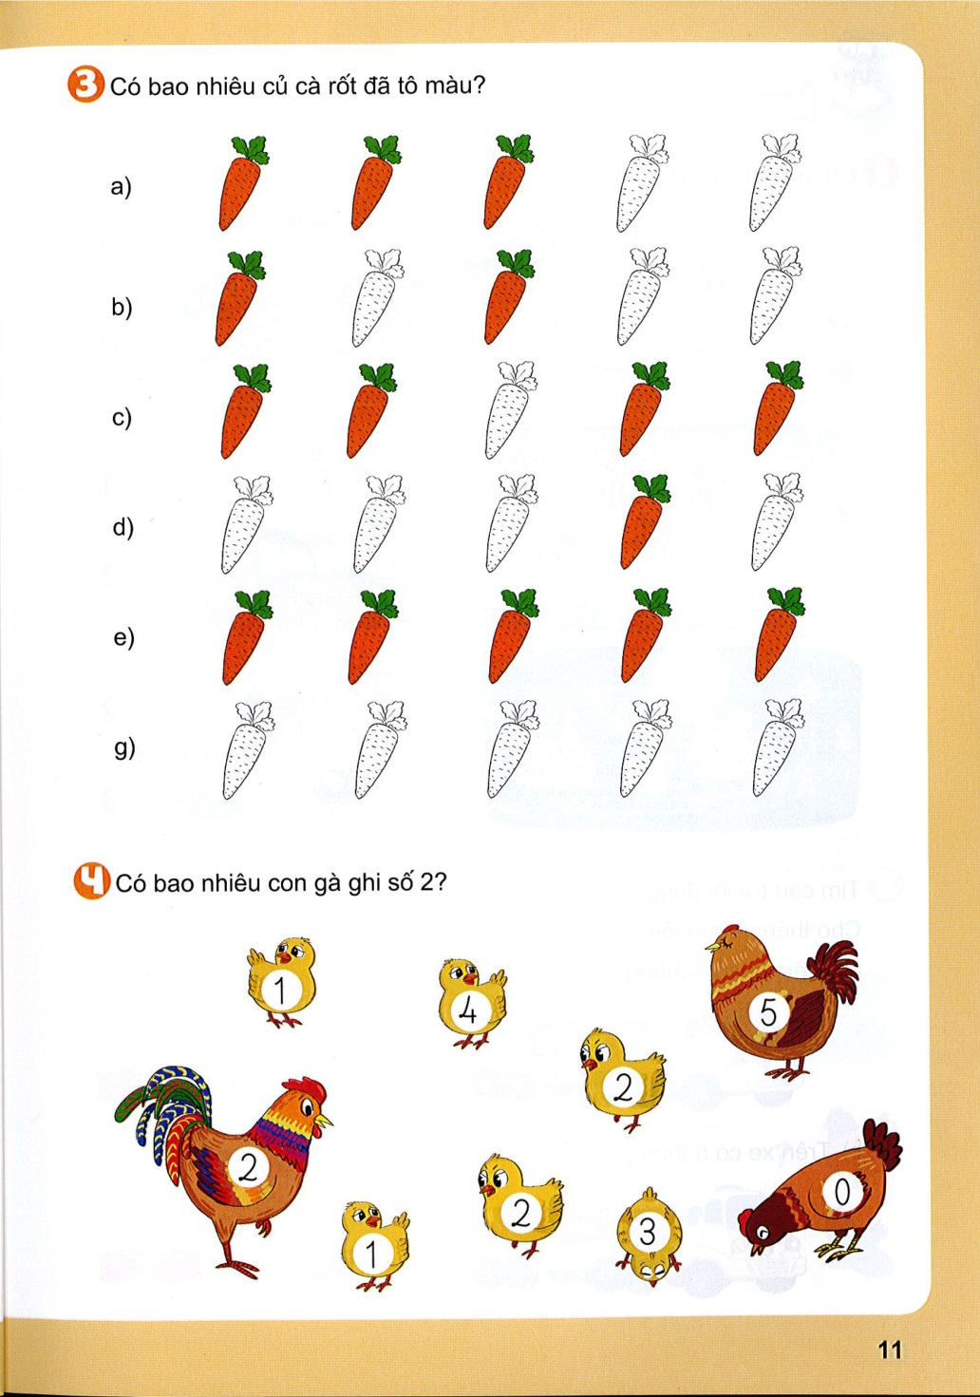
Trang
Trang

Slide 11
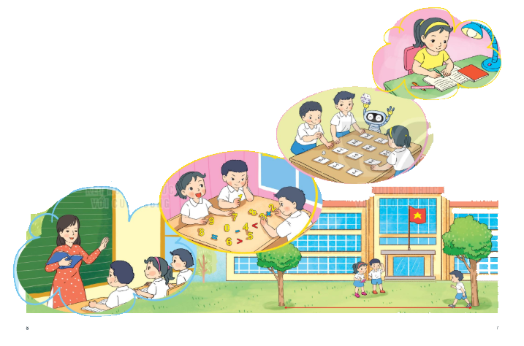




Tiến trình bài học gồm 4 bước.
?
?
?
?
Notes:
1. Giới thiệu 4 hoạt động trong tiết học Toán. GV nói luôn từng hoạt động HS sẽ làm những gì.

Slide 12
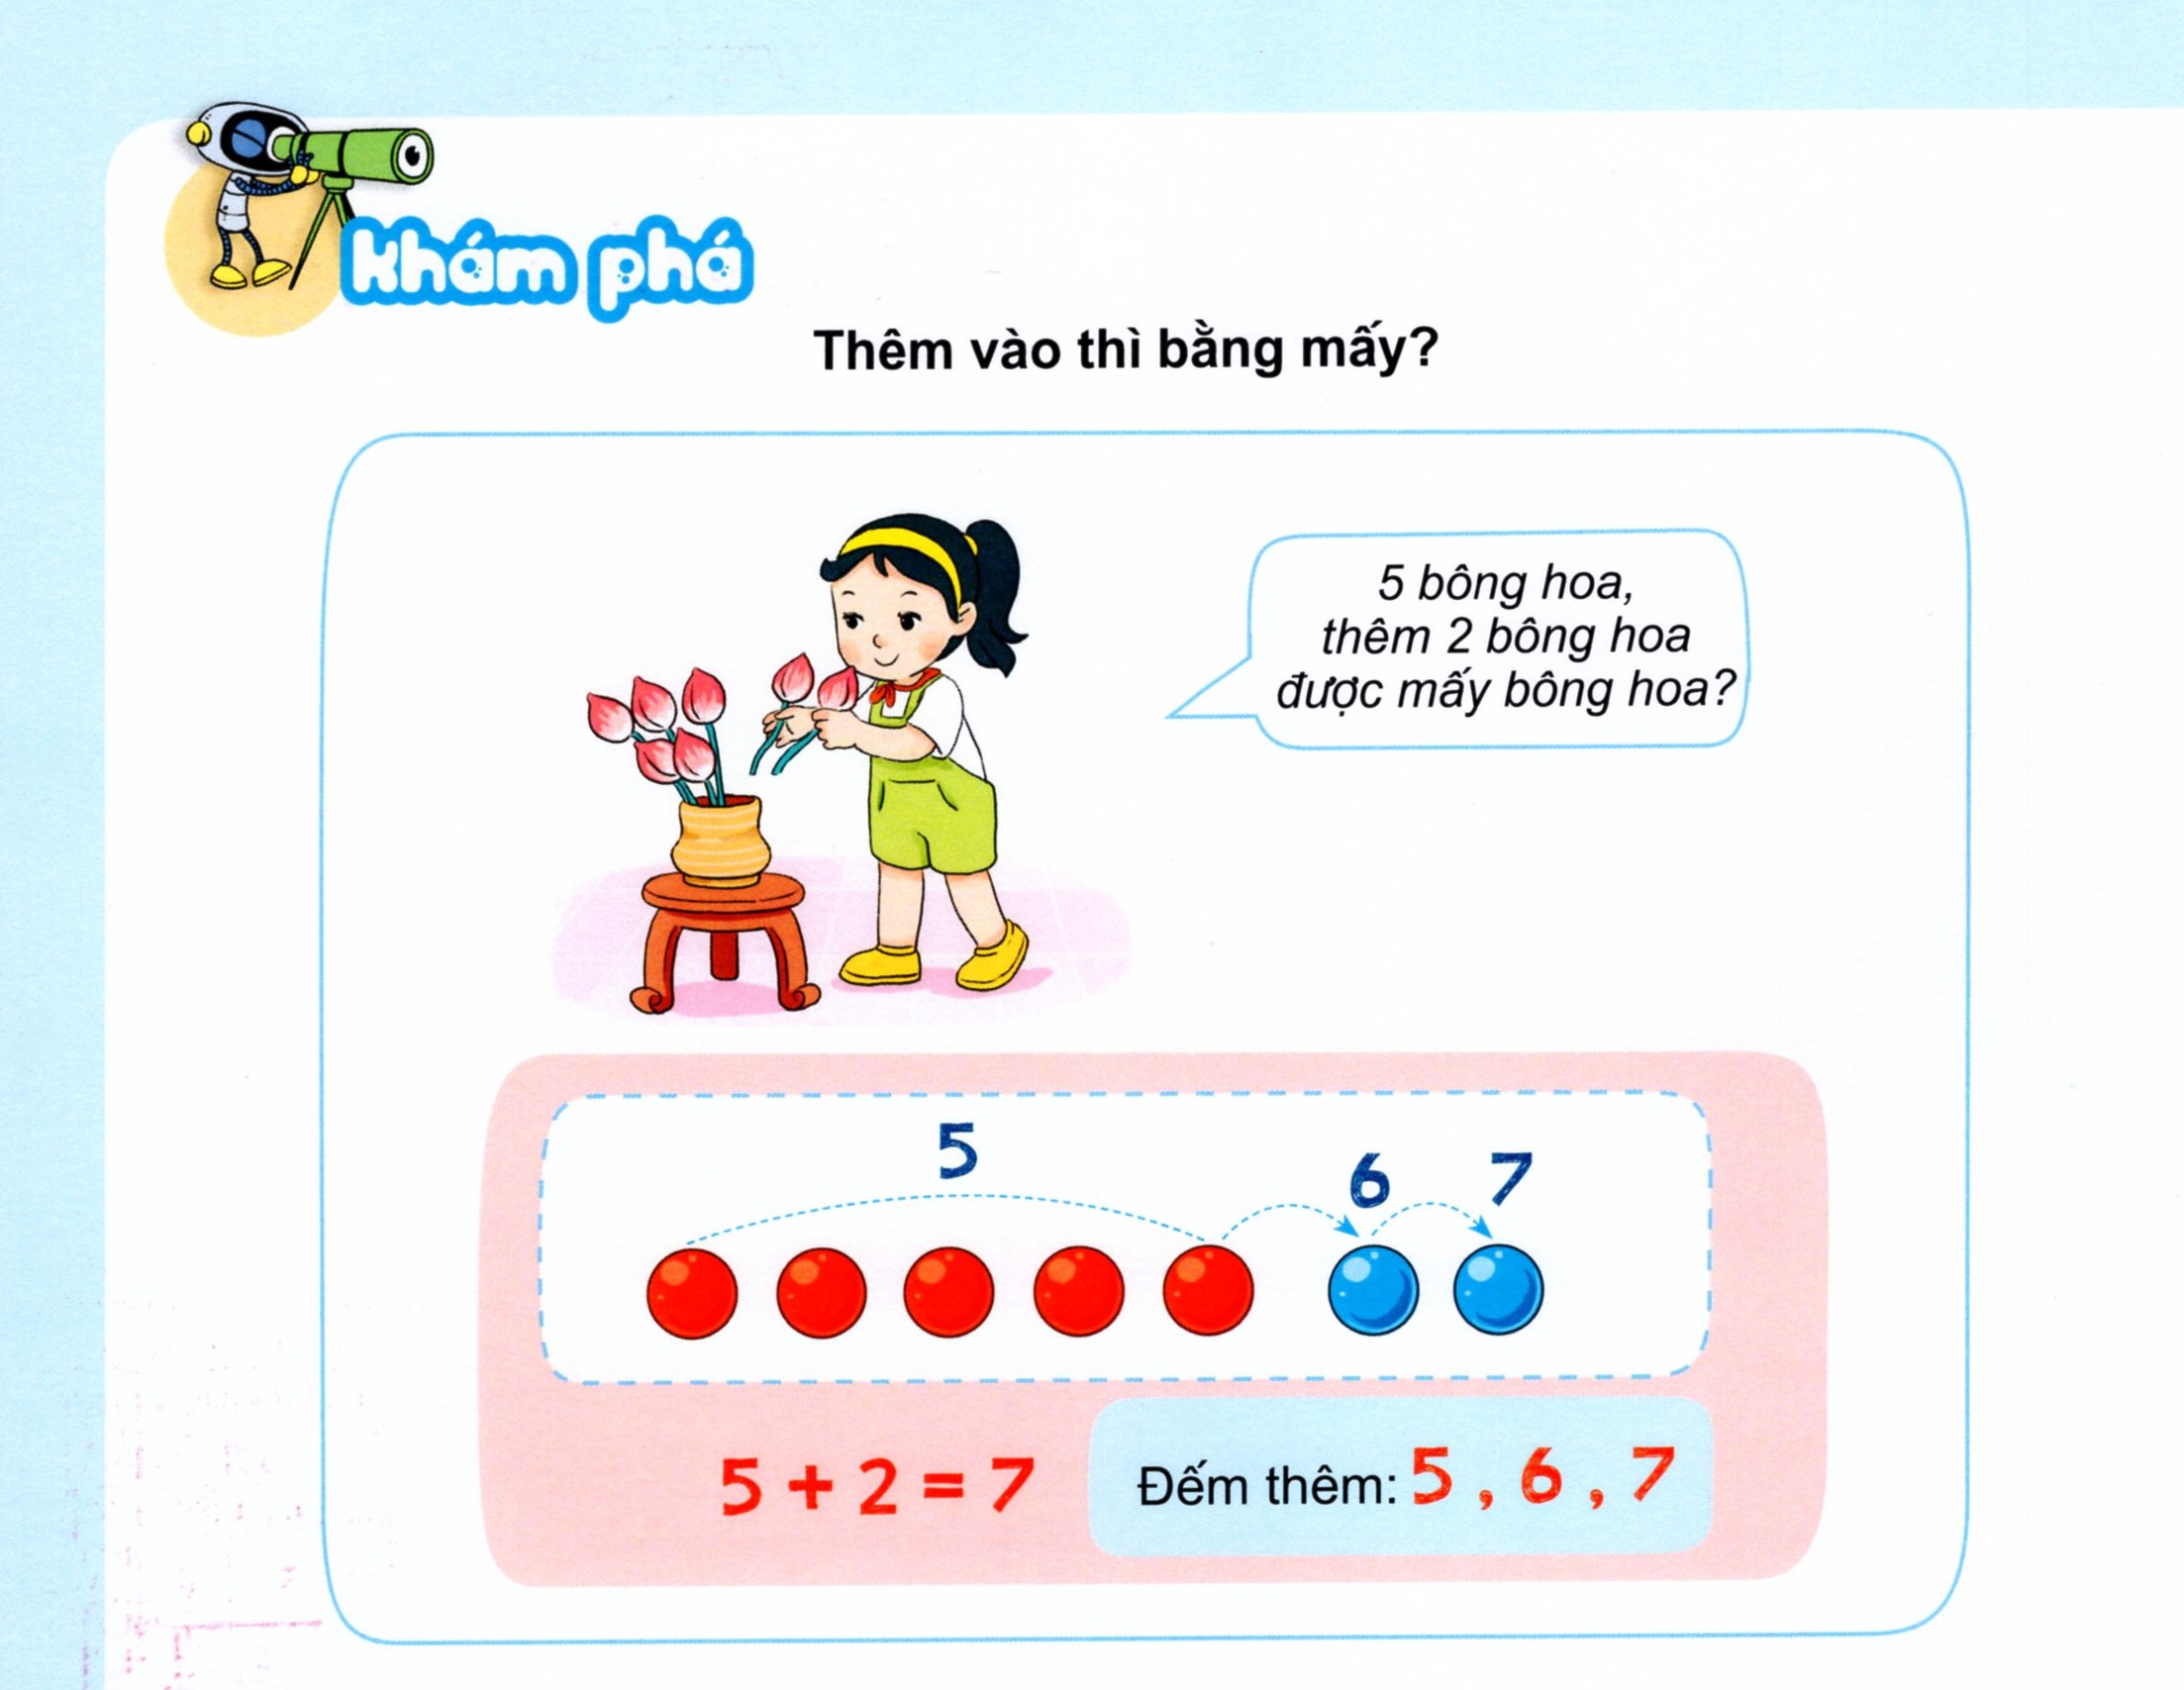
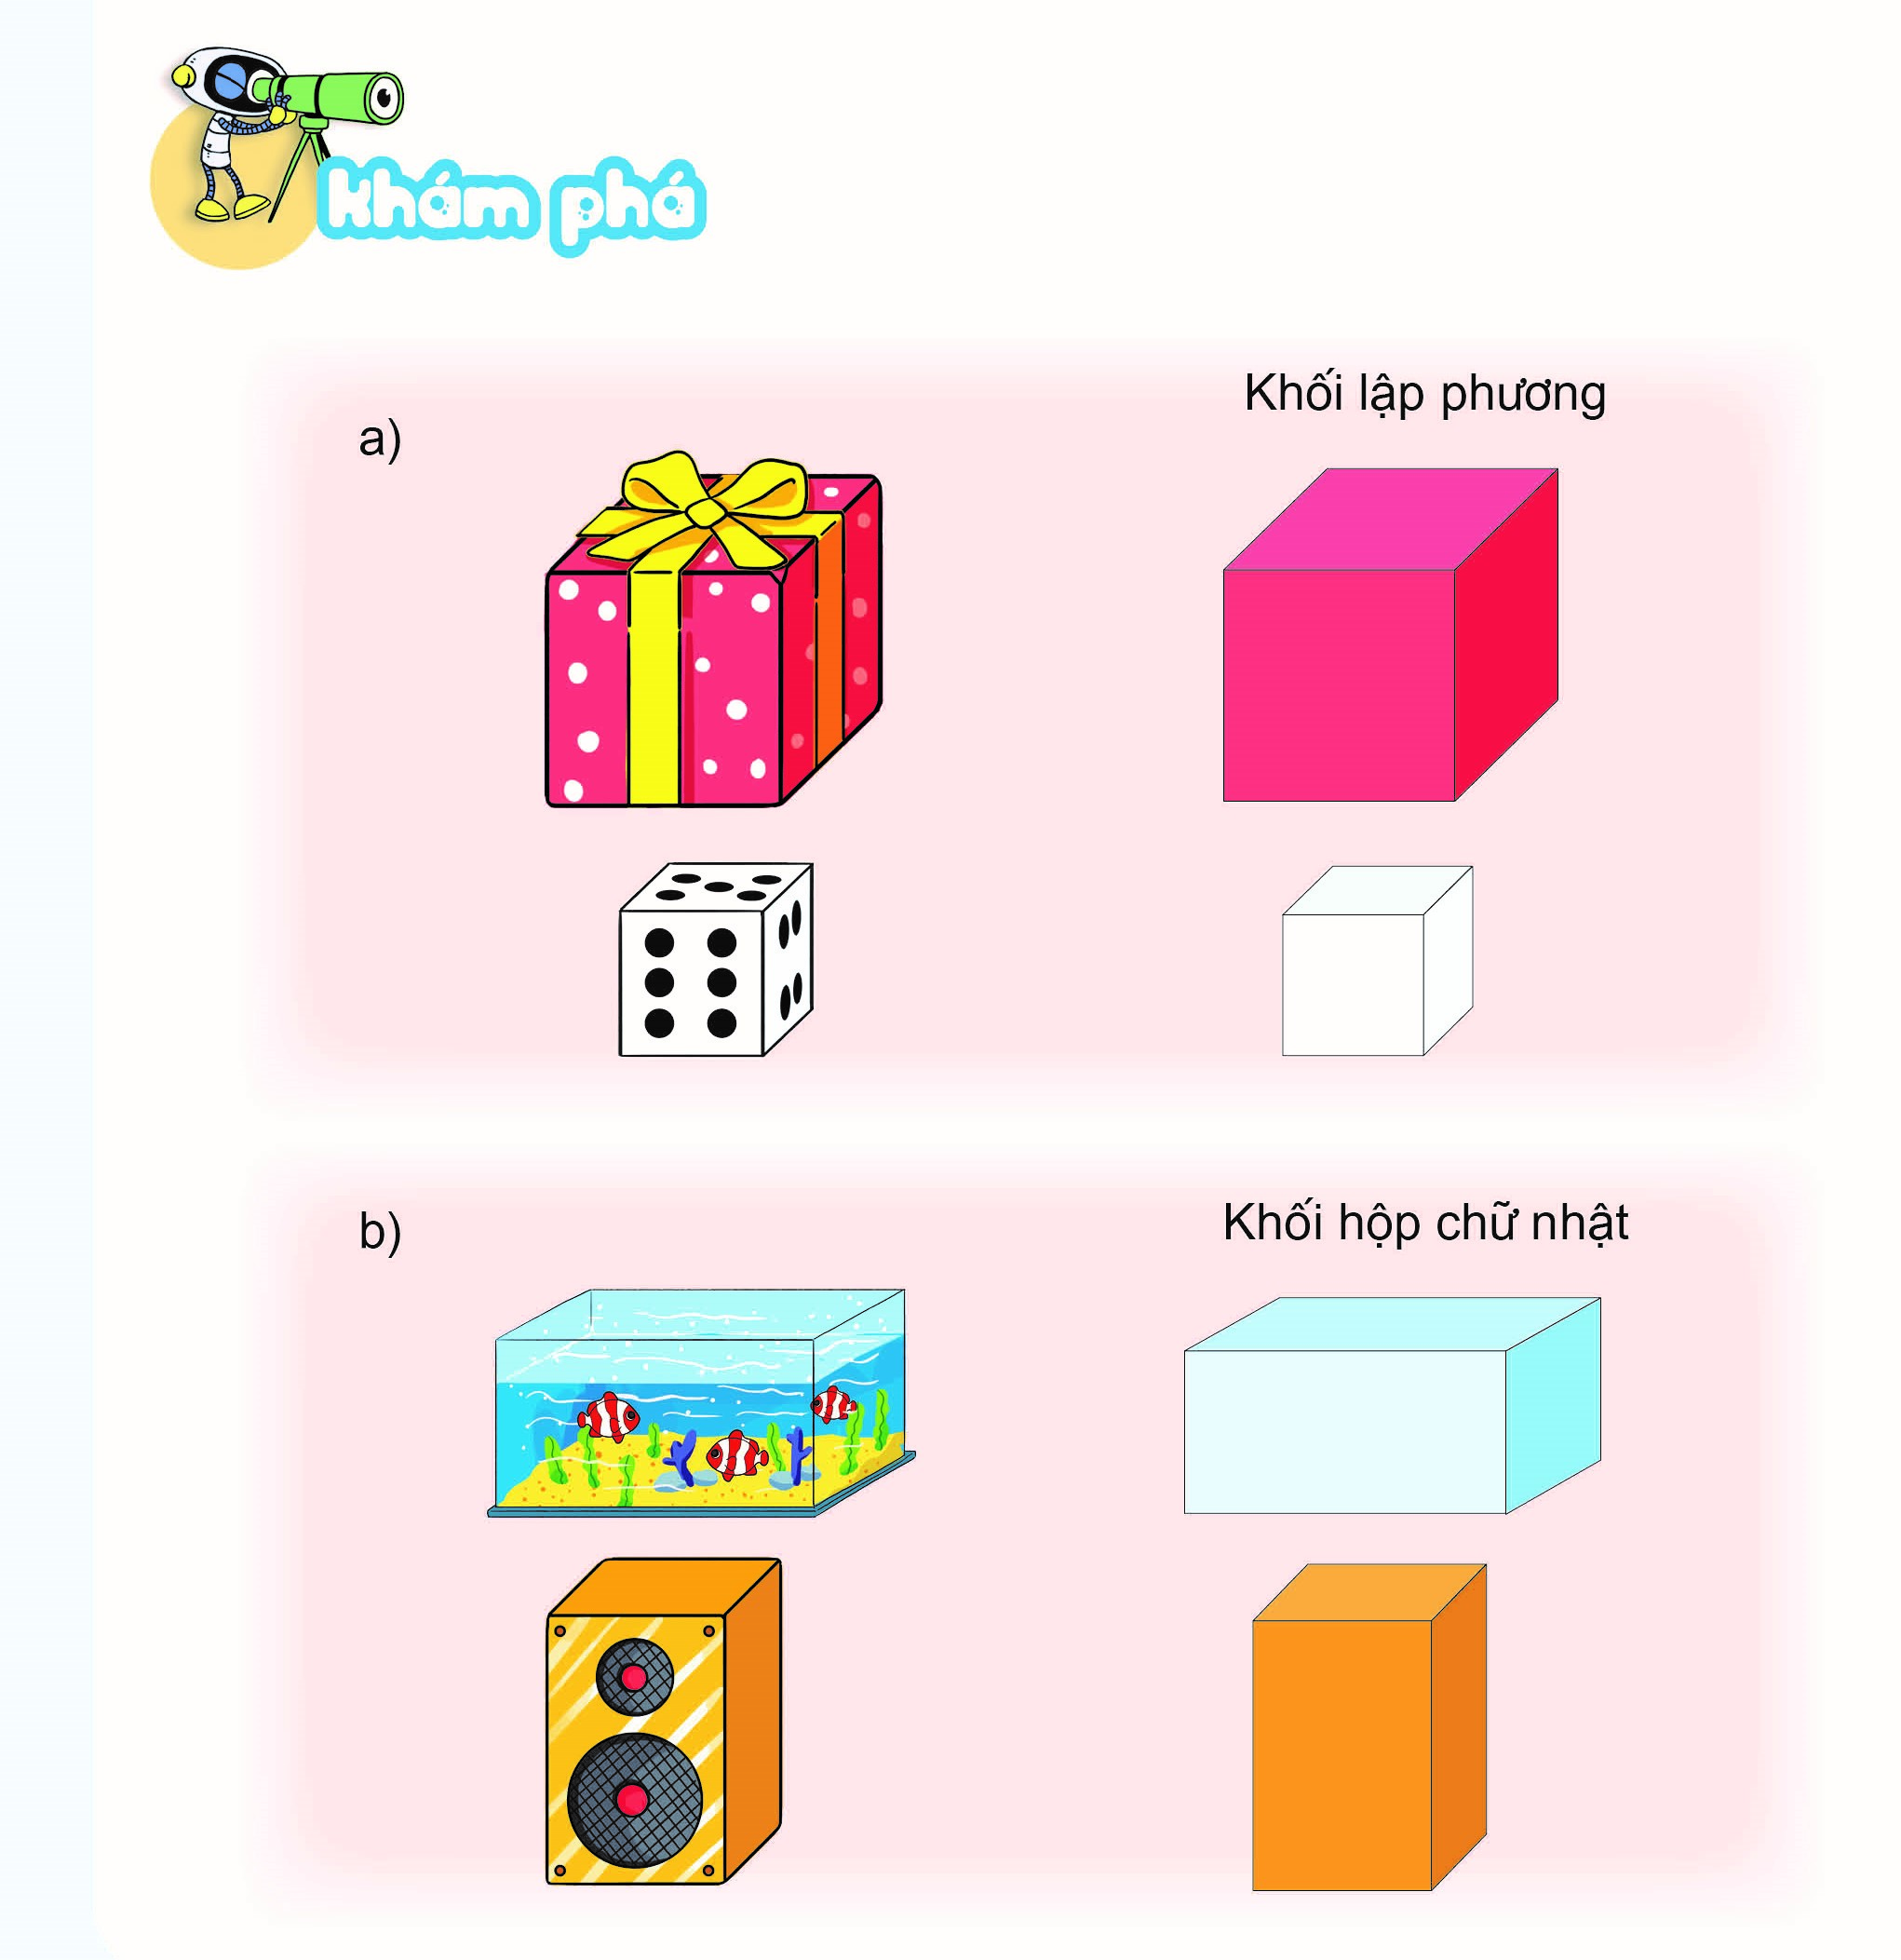
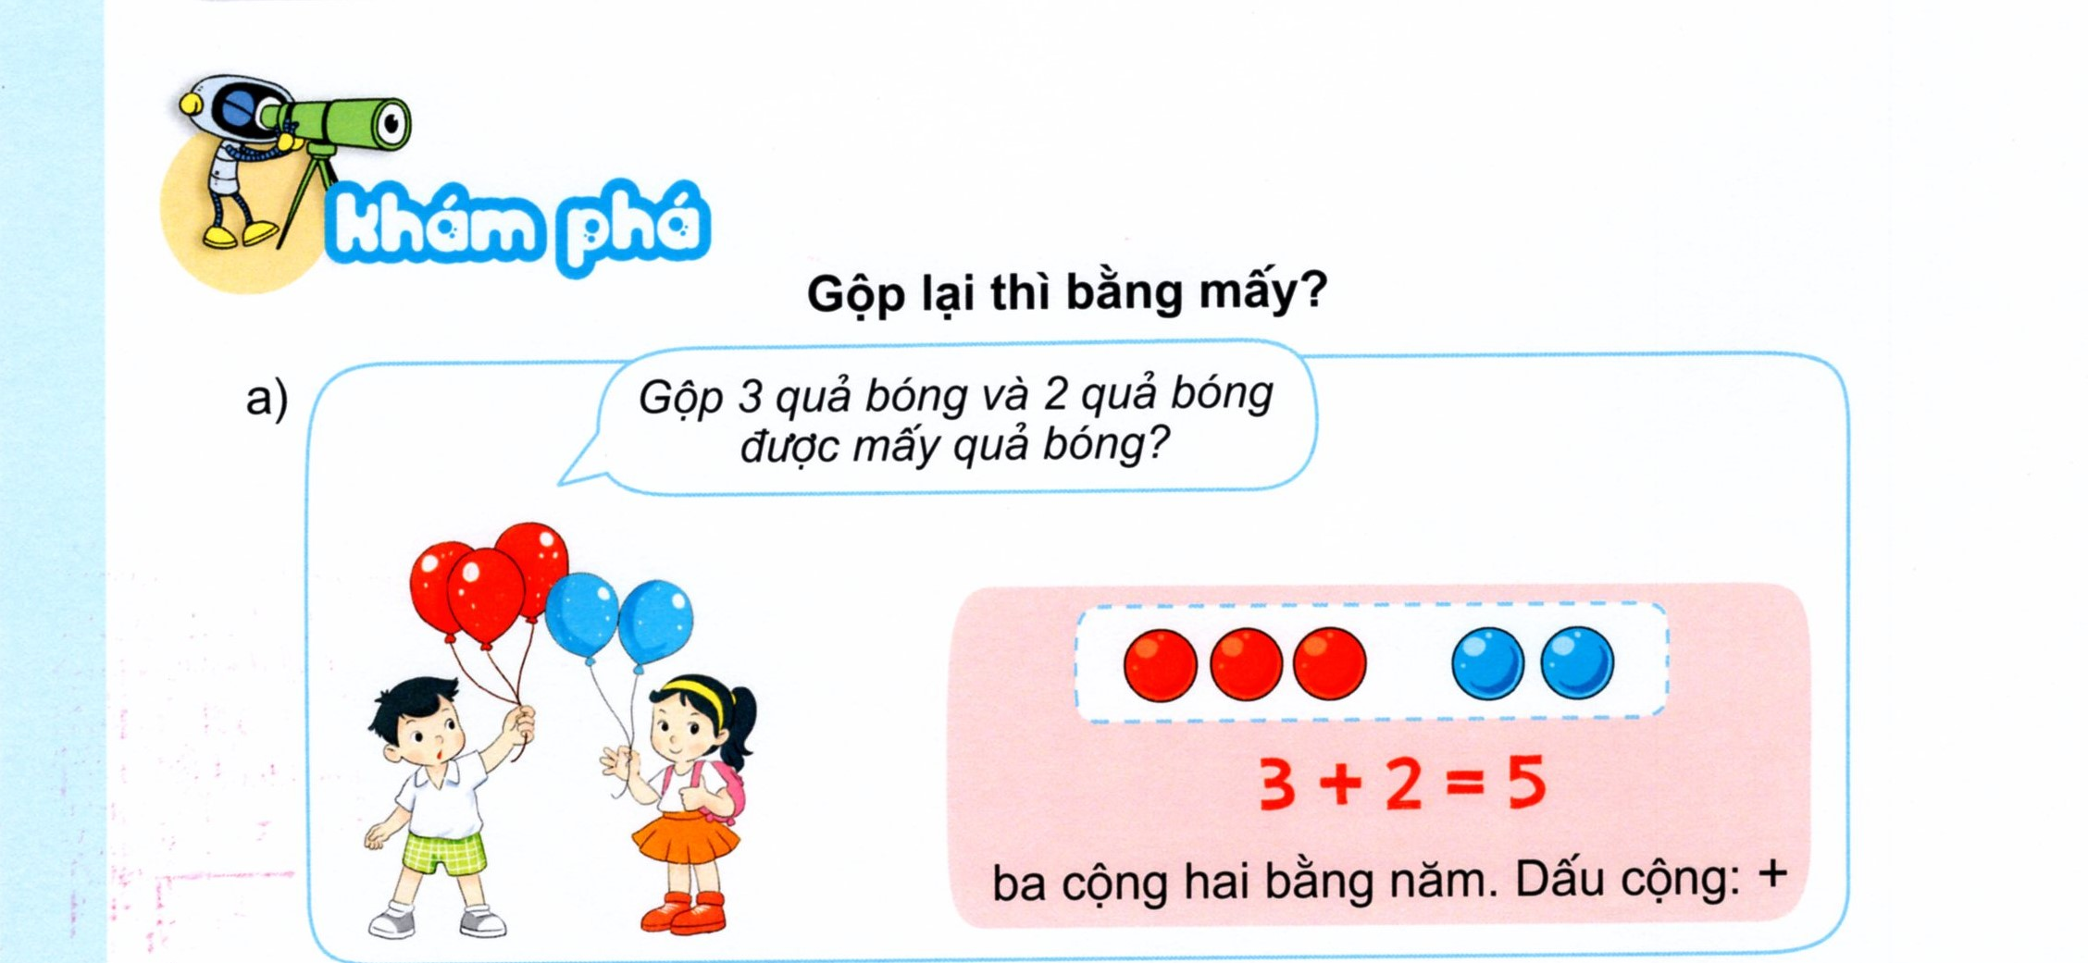

Slide 13
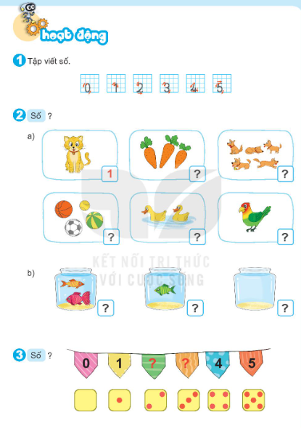
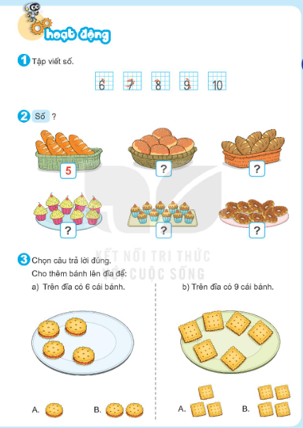

Slide 14
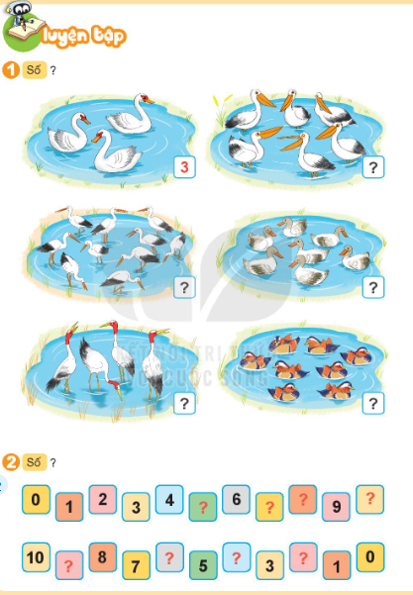
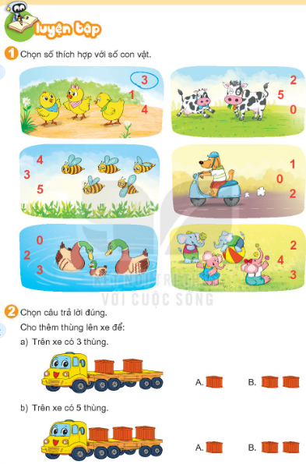

Slide 15
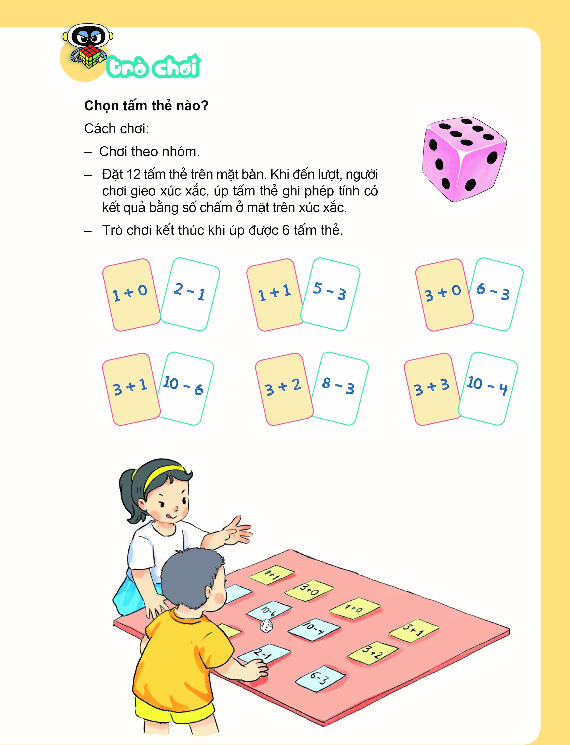
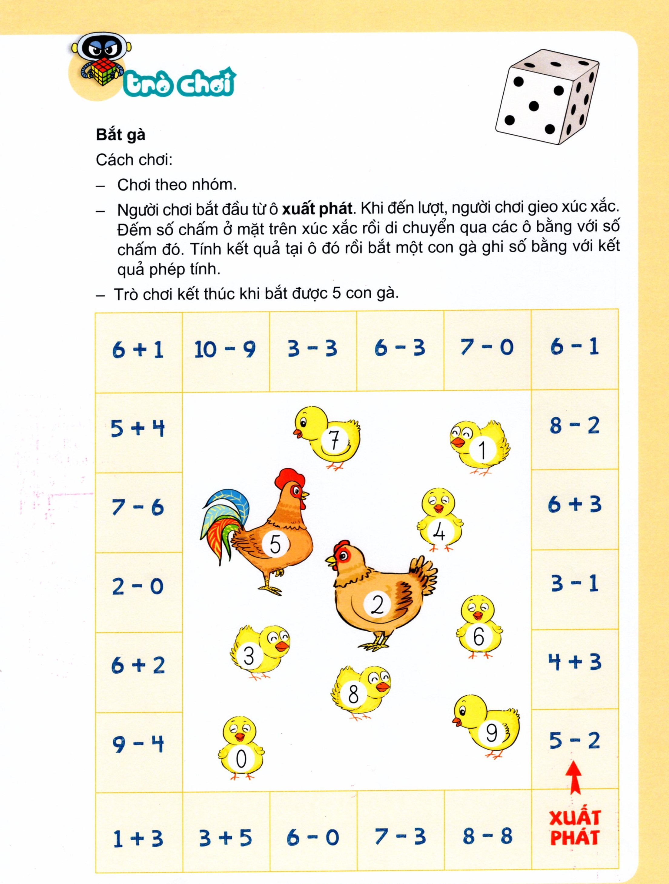

Slide 16



